Slide 1
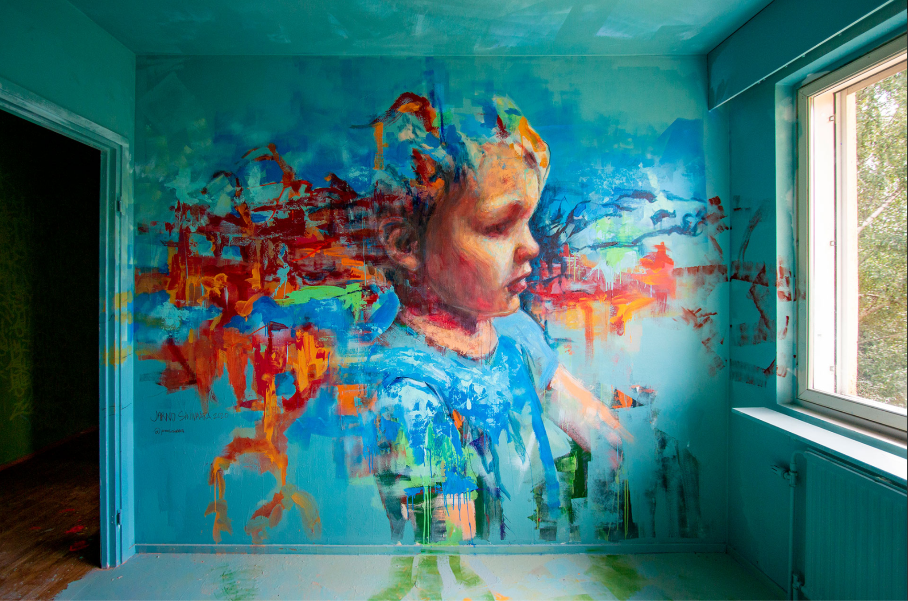
KU2: Ympäristö, paikka ja tila (2op)
KU2 keskittyy rakennettuun ja luonnon ympäristöön, tilaan ja paikan kokemiseen kuvataiteen keinoin. Tavoitteena on, että opiskelija oppii tarkastelemaan ympäristöään visuaalisesti, kulttuurisesti ja ekologisesti sekä ilmaisemaan siihen liittyviä havaintoja ja ajatuksia kuvallisesti.
https://www.purkutaide.com/aiemmat-toteutukset/

Slide 2
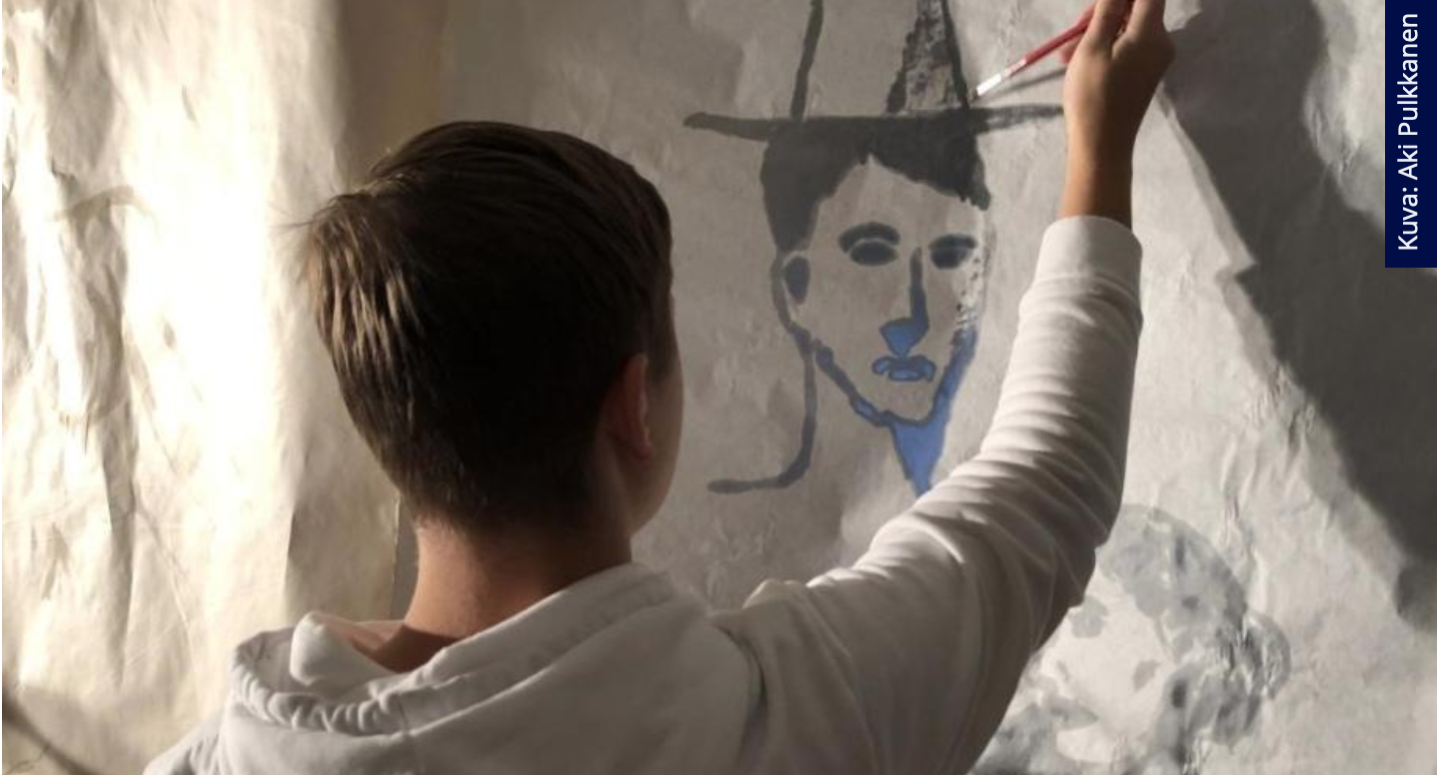
Keskeiset sisällöt ja teemat:
1. Ympäristön havainnointi ja visuaalinen dokumentointi
Piirtäminen, maalaaminen, valokuvaus tai video
Havainnointi luonnossa, kaupungissa, koulussa
Arkkitehtuurin, esineiden tai maisemien tarkastelu
2. Tilan ja paikan kuvallinen esittäminen
Miten kuvata tila, perspektiivi, mittasuhteet, syvyys
Miten eri tilat vaikuttavat ihmisiin (esim. turvallisuus, tunnelma)
Ympäristötaide, installaatiot
3. Rakennettu ympäristö ja kulttuurinen merkitys
Esim. kaupungin julkinen tila, graffitit, monumentit
Paikallinen kulttuuriympäristö ja sen visuaalinen ilme
Muotoilu ja arkkitehtuuri (esim. miten julkinen tila suunnitellaan?)
4. Ekologisuus ja kestävä kehitys taiteessa
Materiaalien käyttö, kierrätys, luonnon kunnioittaminen
Ympäristötaide ja aktivismi visuaalisen ilmaisun keinoin

Slide 3
Tavoitteet (LOPSin mukaan):
Opiskelija
hahmottaa tilaa ja paikkaa taiteessa ja omassa ympäristössään
Kehittää ympäristösuhdettaan ja esteettistä ajatteluaan
Oppii käyttämään kuvataiteen keinoja tilan ja ympäristön tutkimiseen ja ilmaisemiseen
Osaa arvioida rakennettua ympäristöä ja sen vaikutuksia
https://www.oph.fi/sites/default/files/documents/lukion_opetussuunnitelman_perusteet_2019.pdf
Kurssin laajuus:
Yleensä 2 opintopistettä = n. 38 h opiskelijan työskentelyä (kuten KU1) 10-12viikkoa

Slide 4
Tehtäviä
Maisema.
Tehdään kuvakollaasi joka sisältää:
A. Valokuvakollaasin ilmentämään paikan henkeä ja tunnelmaa.
B. Luonnoksen paikan päällä
C. Kasvivärit kertomaan paikan väreistä ja kasvillisuudesta
D. Yksi maisemamaalaus
Ympäristötaideteos
Purkutaidetalo-pienoismalli
Paikan henki
Arkkitehtuuripiirrustus tai muotoity teos arkkitehtuurista

Slide 5
Maisemamaalaus, tyyli vapaa
Valon suunta ja laatu: onko valo kirkas, pehmeä, vai hämärä?
Värien vaihtelu: eri alueiden värit voivat muuttua valon mukaan (lämpimät ja kylmät sävyt).
Muodot ja tilan syvyys: mitkä ovat etualan, keskialueen ja taustan elementit?
Pinnan tekstuuri: esimerkiksi kalliot, puut, vesipinnat näyttävät erilaisilta, mikä kannattaa tuoda maalaukseen esiin.
Tunnelma ja ilmapiiri: onko maisema rauhallinen, dramaattinen, vai kenties myrskyinen?

Slide 6
Ympäristötaide
1. Määritelmä
Ympäristötaide on taidemuoto, joka tehdään luontoon tai rakennettuun ympäristöön, ja se on usein vuorovaikutuksessa ympäristönsä kanssa. Land art eli maataide on hiukan eri juttu. :)
Se voi olla pysyvää tai tilapäistä, ja sen materiaalit voivat olla luonnonmateriaaleja tai ihmisen tekemiä.

Slide 7
2. Tavoitteet ja merkitys
Korostaa luontosuhdetta, ympäristön kauneutta tai sen ongelmia. Herättää ympäristötietoisuutta ja saa katsojan pohtimaan ihmisen suhdetta luontoon. Voi olla myös poliittista tai kantaa ottavaa, esimerkiksi ilmastonmuutoksesta, saasteista tai luonnon monimuotoisuudesta.

Slide 8
https://en.wikipedia.org/wiki/Environmental_art
http://www10.edu.fi/kuvataide/toiminnallinen_luonnon_kokemistapa/ymparistotaide/
https://publicdelivery.org/category/other/environmental-art/
https://en.wikipedia.org/wiki/Surrounded_Islands
https://en.wikipedia.org/wiki/Spiral_Jetty
https://en.wikipedia.org/wiki/Double_Negative_(artwork)
https://www.tate.org.uk/art/art-terms/e/environmental-art

Slide 9
3. Materiaalit ja työskentelytavat
Luonnonmateriaalit: kivet, lehdet, puut, vesi, jää, lumi, jne.
Kierrätysmateriaalit ja valmiit esineet.
Ympäristötaide tehdään usein paikkasidonnaisesti – se on suunniteltu juuri tiettyyn paikkaan.
Työskentely voi olla yksilöllistä tai yhteisöllistä.

Slide 10
4. Historia ja tunnetut esimerkit
Land art 1960-luvulta (esim. Robert Smithsonin Spiral Jetty)
Andy Goldsworthy – tunnettu luonnonmateriaaleista tehdyistä tilapäisistä teoksista.
Christo ja Jeanne-Claude – suuria maisemaan vaikuttavia installaatioita.
Nils-Udo, Olafur Eliasson – luonnon, valon ja ympäristön vuorovaikutus.
Agnes Denes (viljelytaide) https://en.wikipedia.org/wiki/Agnes_Denes
Suomalaisia tekijöitä:
Tea Mäkipää, joka yhdistää taiteen ja ympäristöaktivismi, Erkki Kannosto, Marja Helander ja Antti Laitinen, Kaarina Kaikkonen

Slide 11
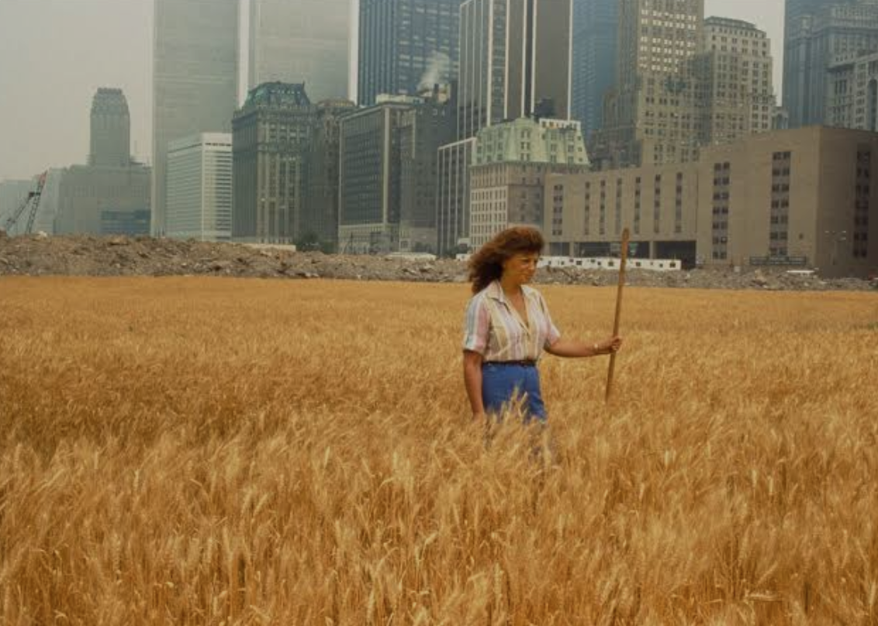
Agnes Denes
Viljapelto
New York

Slide 12
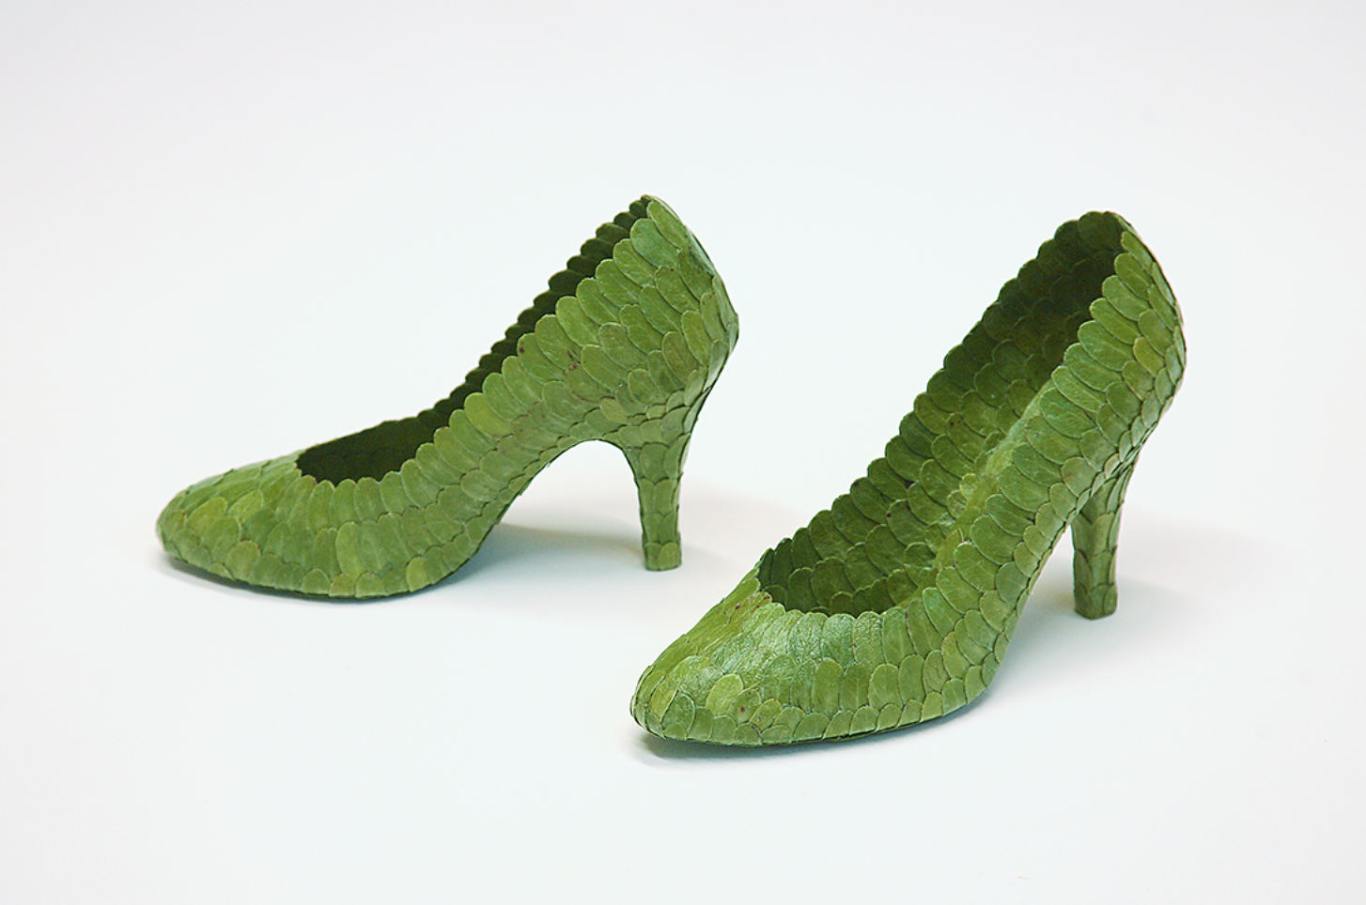
https://edition.cnn.com/style/article/olafur-eliasson-experience-phaidon
https://fi.wikipedia.org/wiki/Kaarina_Kaikkonen
https://www.rapinoja.com/teokset/luonnon-garderobi/

Slide 13
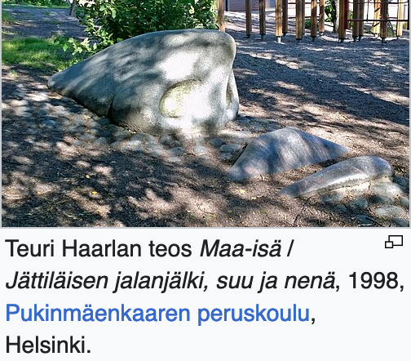
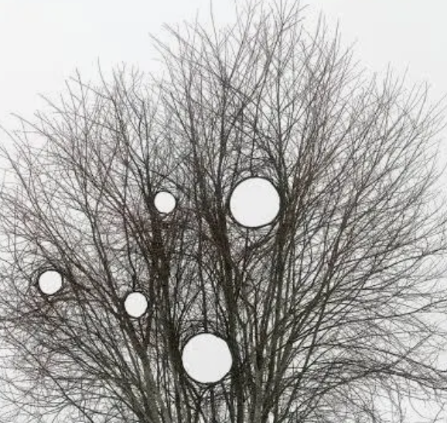
https://anttilaitinen.com/

Slide 14
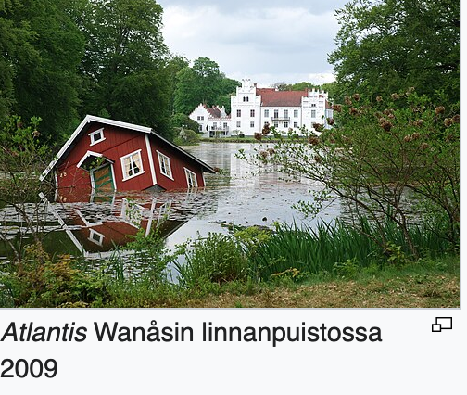
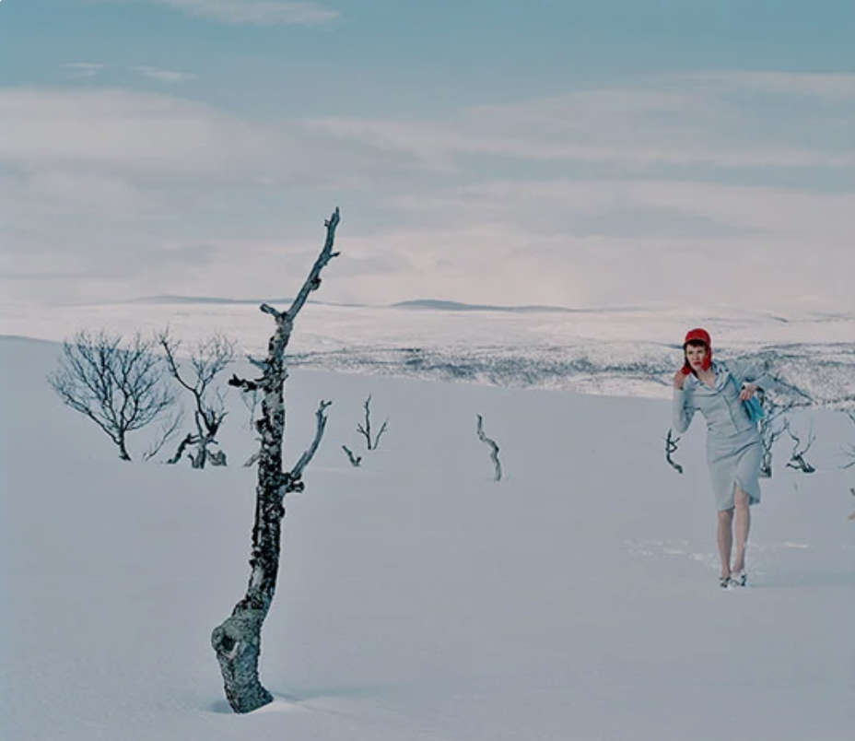
Marja Helander Tea Mäkipää
https://fi.wikipedia.org/wiki/Marja_Helander

Slide 15
Tee ympäristötaideteos!
- Pohdi, minkä viestin haluat teoksellasi välittää! Vai haluatko?
- Etsi teoksellesi paikka tai anna paikan ohjata teoksen tekoa!
- Tee teos ympäristöön, luonnon tai rakennettuun ympäristöön.
- Voit myös tehdä luonnonmateriaaleista ja/tai kierrätysmateriaaleista veistoksen
- Voit sijoittaa väliaikaisesti jotain(!) luonnon ympäristöön tai jollain lailla luonnon kärsimättä jättää väliaikaisen jälkesi luontoon.
- Teos voi muuttua luonnon avulla ja tällöin muutos voi olla osa teosta, -tai sitten ei.
- Kuvaa teos

Slide 16
Kirjoita
Mitä teoksellasi kommentoit, mitä haluat viestiä. Miksi juuri tälläinen teos ja tässä paikassa?
Kenelle teos on tarkoitettu nähtäväksi? Kenelle se olisi tarkoitettu nähtäväksi, jos saisit halutessasi enemmän yleisöä teoksellesi?
Miten teoksen on tarkoitus toimia.
Mitä materiaaleja käytit ja miksi?
Miten huomioit ekologisuuden?
Miten koit onnistuneesi ideoinnissa, toteutuksessa?
Mistä sait idean teoksellesi?
Kenen ympäristötaidettakin tehneen/ympäristötaiteilijan töistä pidät ja miksi?

Slide 17
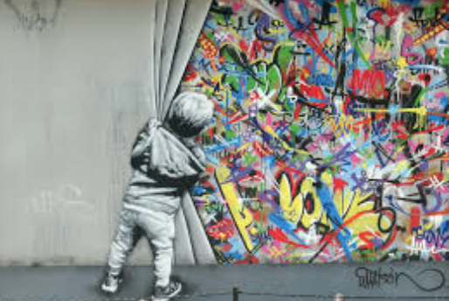
Street Art

Slide 18
1. Mikä on street art?
Katutaide on julkiseen tilaan tehtyä visuaalista taidetta.
Se voi olla luvalla tai ilman lupaa tehtyä, mutta ei aina sama asia kuin "graffiti".
Usein visuaalisesti näyttävää, helposti lähestyttävää ja viestiltään selkeää.
2. Muotoja ja tekniikoita
Graffiti – kirjainmuotoihin perustuva maalaus, usein spray-maalilla
Sablonitaide / stencilit – spraymaalausta sabluunoiden avulla (esim. Banksy)
Julisteet ja tarra- tai pastetaide – paperille tehtyjä töitä liimataan seiniin
3D-teokset – pienoispatsaita, installaatioita tai ympäristön muuntamista (esim. liikennemerkkeihin tehdyt muokkaukset)
Muraalit – suuret seinämaalaukset, usein laillisia ja yhteisöllisesti tehtyjä

Slide 19
🔹 4. Tunnettuja katutaiteilijoita
Banksy (Iso-Britannia) – yhteiskuntakriittiset sabloonat, musta huumori
Shepard Fairey (USA) – tunnetaan mm. "Obey" ja "Hope" (Obama-juliste)
JR (Ranska) – valokuvia suurikokoisina julisteina rakennuksissa
Kobra (Brasilia) – värikkäät muraalit, kulttuurihahmoja ja historiaa
Suomesta esim. Egs https://egshelsinki.com/#works, Jesse Pasanen https://www.g-rex.fi/jesse-pasanen/vlr0bzpe46k5mr0kc8fsie4ufxfa5w

Slide 20
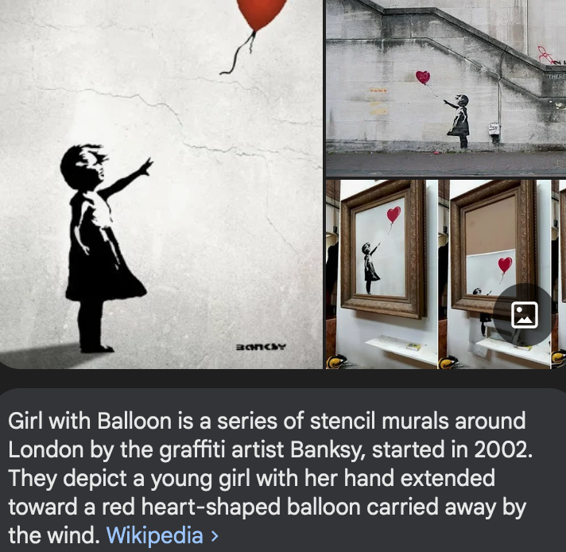
🔹 3. Tavoitteet ja teemat
Street art haluaa herättää huomiota, viihdyttää tai pysäyttää katsojan.
Usein yhteiskuntakriittistä, poliittista, humoristista tai runollista.
Aiheita voivat olla:
Ympäristö ja ilmastonmuutos
Kulutuskulttuuri
Poliittinen protesti tai kansalaisaktivismi
Yhdenvertaisuus, identiteetti, feminismi, mielenterveys
Yhteys musiikkiin ja popkulttuuriin
Graffti oma muotonsa

Slide 21
Mitä ovat muraalit?
Muraali = seinämaalaus
Muraalit ovat suurikokoisia maalauksia, jotka tehdään rakennusten seinille tai muihin suuriin julkisiin pintoihin.
Ne voivat olla taiteellisia, yhteisöllisiä, kantaa ottavia tai koristeellisia.
Muraalit eroavat graffiteista siinä, että ne ovat usein luvallisia ja suunniteltuja projekteja, kun taas graffitit voivat olla laittomia tai anonyymejä.
Missä muraaleja on?
Kaupunkien seinissä, alikulkutunneleissa, koulun seinissä, kerrostaloissa, nuorisotaloissa jne.
Monissa kaupungeissa muraalit ovat osa virallista taidepolitiikkaa tai kaupunkikuvan parantamista.
Suomessa muraaleja löytyy mm. Helsingistä, Tampereelta, Jyväskylästä ja Kontulasta.
🧠 Muraalien merkitys ja tarkoitus
Muraalit voivat:
Koristaa rumia tai harmaita pintoja
Kertoa tarinoita alueesta tai sen ihmisistä
Ottaa kantaa ajankohtaisiin asioihin
Yhdistää ihmisiä yhteisen taiteen tekemisen kautta

Slide 22
Muraalien merkitys ja tarkoitus
Muraalit voivat:
Koristaa rumia tai harmaita pintoja
Kertoa tarinoita alueesta tai sen ihmisistä
Ottaa kantaa ajankohtaisiin asioihin
Yhdistää ihmisiä yhteisen taiteen tekemisen kautta
Vahvistaa identiteettiä ja yhteisöllisyyttä

Slide 23
Miten muraali tehdään?
Suunnittelu: Luonnos tai suunnitelma tehdään etukäteen.
Sijainti: Valitaan seinä tai pinta – usein saadaan lupa kiinteistön omistajalta.
Pohjatyöt: Puhdistetaan ja pohjamaalataan pinta.
Piirustus seinälle: Käytetään esim. ruudukkoa, projektoria tai vapaata kättä.
Maalaaminen: Akryylimaalit, seinämaalit, joskus spray.
Viimeistely: Varjot, yksityiskohdat, lakkaus tai suojaus.

Slide 24
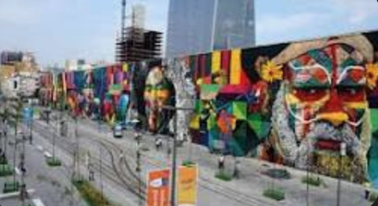
https://en.wikipedia.org/wiki/Street_art

Slide 25
🌍 Tunnettuja muraalitaiteilijoita
Eduardo Kobra (Brasilia): Värikkäitä, valokuvamaisia muraaleja.
Diego Rivera (Meksiko): Poliittisia muraaleja, muraalitaiteen uranuurtaja.
Smug One (Skotlanti): Realistisia, suurikokoisia muotokuvia.
Fin DAC ja INTI: Yhdistävät kulttuureja ja koristeellisia elementtejä.
✨ Muraalit Suomessa
Pasila Urban Art (Helsinki): Muraalikeskittymä, satoja teoksia.
Upea Art -festivaali: Järjestänyt muraaleja eri puolille Suomea.
Koulujen seinämaalaukset ovat yleistyneet – oppilaiden suunnittelemia muraaleja!

Slide 26
Installaatio
Installaatio suunnitellaan usein tiettyyn tilaan.
https://fi.wikipedia.org/wiki/Installaatio
2. Installaatio voi sisältää
Erilaisia materiaaleja: esineitä, valoja, ääntä, videota, tekstiä, luonnonmateriaaleja
Multitaiteellisuutta: yhdistää kuva-, ääni- ja esitystaidetta
Digitaalisuutta: video- tai valoprojektioita, vuorovaikutteisuutta

Slide 27
3. Tavoitteet ja merkitys
Vaikuttaminen ja elämyksellisyys: halutaan herättää tunteita, ajatuksia tai reaktioita
Avoin tulkinnalle: ei aina selvää "sanomaa", vaan katsoja luo oman merkityksensä
Usein kriittinen tai yhteiskunnallinen: voi käsitellä esim. ympäristöä, politiikkaa, kulutusta, identiteettiä
4. Tunnettuja esimerkkejä
Yayoi Kusama – peilit ja pallot: immersiivisiä huoneita
Olafur Eliasson – luo sääilmiöitä tai luonnon elementtejä gallerioihin (esim. keinotekoinen aurinko)
Ai Weiwei – poliittisia installaatioita yhteiskunnallisista aiheista

Slide 28
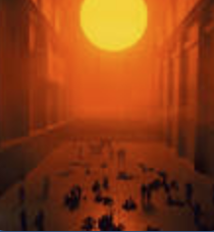
https://en.wikipedia.org/wiki/Olafur_Eliasson

Slide 29
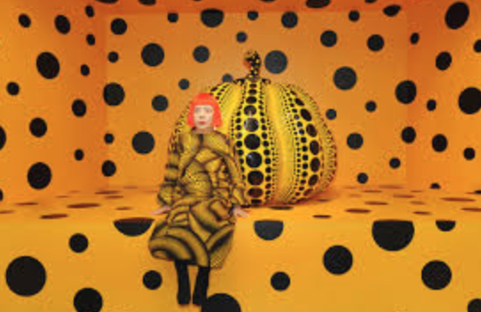
https://www.koulukino.fi/oppimateriaalit/mina-kusama/immersiivinen-taide/

Slide 30
Performanssi
Performance art voi olla osa muuta teosta, kuten installaatiota. Performanssi, esitys -toimitus. Vertaa englannin sana performance!
Etsi itseäsi kiinnostava performanssi taiteilija ja hänen teoksensa.

Slide 31
Paikan henki, genius loci (from ancient romans)
Paikka koostuu paitsi itse fyysisestä paikasta niin myös ihmisistä, rakennuksista, puista ja pensaista, eläimistä, ilmastosta, tuoksuista ja tunnelmista jne.,joita paikassa on.
Millaisessa paikassa on hyvä olla? Entä paha?
Ota kaksi valokuvaa kahdesta eri paikasta, joista toisessa on hyvä henki ja toisessa paha. Etsi myös kaksi eri maalausta, joista toisessa on mielestäsi hyvä henki ja toisessa paha.

Slide 32
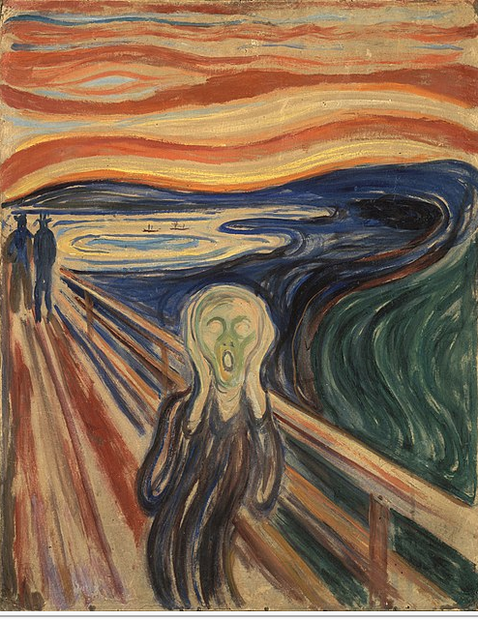
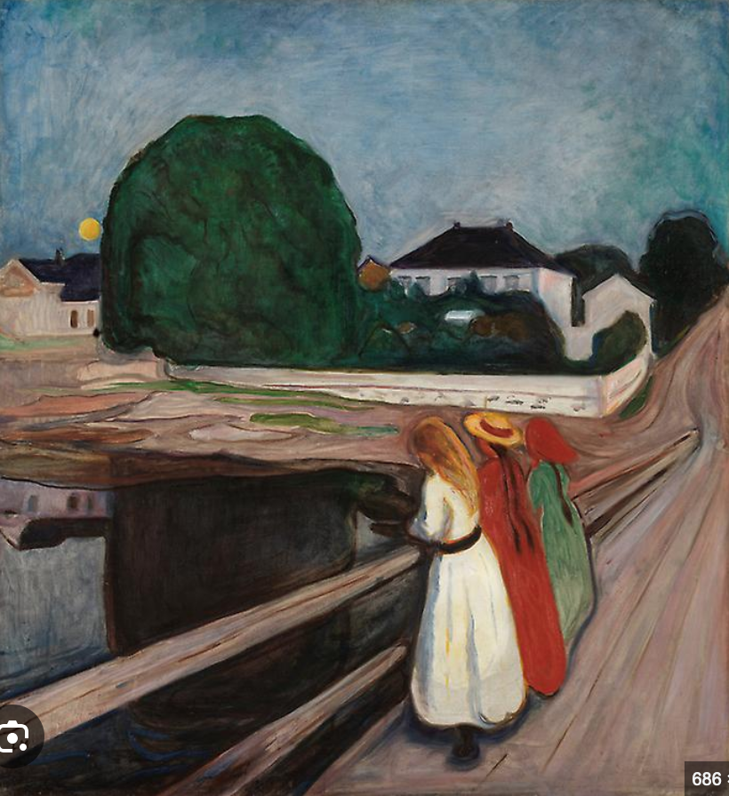
Paikan henki, genius loci (from ancient romans)
E. Munch:
Tytöt sillalla
(1902)
Ja
Huuto(1893)
Eksistentiaalisen ahdistuksen symbooli

Slide 33
Arkkitehtuuri
Arkkitehtuuri on taidetta, joka näkyy kaikkialla arjessamme. Se yhdistää taiteellista ilmaisua, teknistä osaamista ja yhteiskunnallista vastuuta. Kuvataiteessa voidaan käsitellä arkkitehtuuria niin dokumentaationa kuin vapaana tulkintana.

Slide 34
1. Arkkitehtuuri kuvataiteena
Arkkitehtuuri ei ole vain rakennustaidetta, vaan se voidaan nähdä myös kuvataiteellisena ilmaisuna: tilan muotoiluna, rytminä, mittakaavana ja materiaalien käytön estetiikkana.
Rakennukset voivat olla kuin "kolmiulotteisia taideteoksia".
Esimerkkejä:
Antoni Gaudín Sagrada Família (orgaaniset muodot) https://en.wikipedia.org/wiki/Sagrada_Fam%C3%ADlia
Zaha Hadidin virtaviivaiset, futuristiset rakennukset https://parametric-architecture.com/10-project-zaha-hadid-architects-china/?srsltid=AfmBOopKNXBmZNfHpeiJ1BwluW9_-isqQxx16cpwTzADxAnV5IpczhiP
Modernismi (esim. Le Corbusierin Villa Savoye) — "muoto seuraa funktiota" https://en.wikipedia.org/wiki/Villa_Savoye

Slide 35
2. Tilan, valon ja materiaalin käyttö
Miten valo, varjo ja materiaalit vaikuttavat rakennuksen ilmeeseen ja tunnelmaan?
Katselun ja kokemisen merkitys: miten tila vaikuttaa kehoon ja mieleen?
Harjoitusidea: Piirrätetään sama tila (esim. koulun aula) eri vuorokaudenaikoina tai valaistuksessa.

Slide 36
3. Kulttuurinen ja historiallinen konteksti
Arkkitehtuuri heijastaa aikaansa: tyyli, ideologia, arvot.
Arkkitehtuurin historiaa lyhyesti: antiikki – keskiaika – renessanssi – modernismi – nykyarkkitehtuuri
Visuaalinen vertailu:
Etsi kuvia eri aikakausien rakennuksista → analysoidaan, mitä ne kertovat ajastaan.

Slide 37
Keskiaika
Aikakausi ja tausta
Keskiaikainen arkkitehtuuri Euroopassa ajoittuu noin 500–1500-lukujen välille.
Se kehittyi antiikin perinnön, kristinuskon, feodaaliyhteiskunnan sekä teknologisten ja esteettisten innovaatioiden pohjalta.
Päätyylejä olivat romaaninen arkkitehtuuri (n. 900–1150) ja goottilainen arkkitehtuuri (n. 1150–1500).
Muut piirteet
Linnat ja linnoitukset kehittyivät sotilaallisiin tarpeisiin: muurit, vallihaudat, tornit.
Kaupunkien kasvu toi markkinahallit, raatihuoneet ja sillat arkkitehtuurin piiriin.
Materiaaleina käytettiin pääosin kiveä, mutta myös puuta etenkin Pohjois-Euroopassa.
Yhteenvetona: keskiaikainen arkkitehtuuri oli ennen kaikkea uskonnollista ja puolustuksellista – se kuvasti sekä kirkon valtaa että feodaalisen yhteiskunnan turvatarpeita. Tyylit kehittyivät massiivisesta romaanisesta kohti kevyempää ja valoisampaa goottilaista.

Slide 38
Romaaninen arkkitehtuuri
Massiivisia kivirakennuksia, paksut muurit, pienet ikkunat.
Pyörökaaret ja tynnyriholvit hallitsevia.
Kirkot ja luostarit toimivat uskonnollisen ja yhteiskunnallisen elämän keskuksina. Kirkko usein ristinmuotoinen
Esimerkkejä: Clunyn luostari, Hildesheimin tuomiokirkko.monastery onf cluny - Haku Kuvat St. Michael's Church, Hildesheim - Wikipedia Lundin tuomiokirkko – Wikipedia
Romaaninen arkkitehtuuri on Euroopan keskiajan arkkitehtuurityyli, joka vallitsi noin vuosina 1000–1250 ja yhdistää antiikin roomalaisen rakennustaidon piirteitä.

Slide 39
Goottilainen arkkitehtuuri
Nousi Ranskassa ja levisi koko Eurooppaan.
Tunnusmerkkejä: teräväkaaret, ristiholvit, tukipilarit ja suuret lasimaalaukset.
Rakennukset korkeita ja valoisia – tarkoituksena kohottaa katse kohti taivasta.
Suurkaupunkien tuomiokirkot (esim. Notre Dame Pariisissa, Kölnin tuomiokirkko) huipentavat tyylin. Kölnin tuomiokirkko – Wikipedia Sainte-Chapelle – Wikipedia

Slide 40
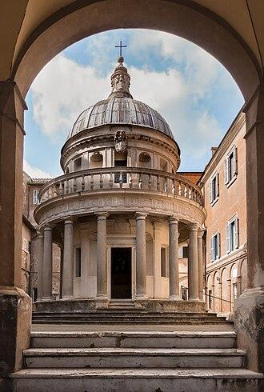
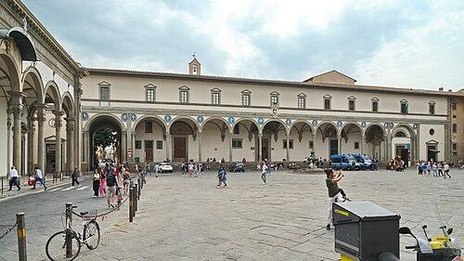
Renesanssi
Renaissance architecture - Wikipedia Bramante: Tempietto, Roma,1502
Brunellshi, Ospedale degli Innocenti, Florence.1419

Slide 41
Renesanssi (noin1400-1600)
Tausta
Sai alkunsa Italiassa, erityisesti Firenzessä.
Perustui antiikin Kreikan ja Rooman arkkitehtuurin ihanteiden uudelleenlöytämiseen.
Keskeinen ajatus oli ihmisen mittakaava ja harmonia: arkkitehtuuri kuvasti järkeä, tasapainoa ja kauneutta.
Keskeiset piirteet
Symmetria ja geometria: rakennukset suunniteltiin selkeiden mittasuhteiden ja harmonisten muotojen pohjalta.
Pylväät ja pilasterit: paluu klassisiin järjestelmiin (doriaalinen, joonialainen, korinttilainen).
Kupolit: suuri tekninen ja taiteellinen saavutus, esim. Brunelleschin kupoli Firenzen tuomiokirkossa.
Kaaret ja holvit: pyörökaaret ja kassettikatot olivat suosittuja.
Fasadi: julkisivu usein selkeästi jäsennelty ja koristeltu pilasterein ja koristein.

Slide 42
Rakennustyypit
Kirkot: esimerkiksi Firenzen Santa Maria Novella, Pietarinkirkko Roomassa.
Palatsit: Medicien palatsi Firenzessä, Palazzo Farnese Roomassa.
Kaupunginrakentaminen: renessanssi toi mukanaan ihanteen harmonisesti suunnitelluista aukioista ja kaupunkitiloista.
Leviäminen
Italiasta tyyli levisi 1500-luvulla Keski-Eurooppaan, Espanjaan, Ranskaan ja Pohjois-Eurooppaan.
Paikalliset piirteet muokkasivat tyyliä eri maissa, mutta ihanne antiikin paluusta säilyi.
Yhteenveto: renessanssin arkkitehtuuri korosti järjestystä, mittasuhteita ja antiikin perinnettä, ja se loi perustan myöhemmille barokin ja klassismin tyyleille.

Slide 43
Barokki- mahtipontista https://en.wikipedia.org/wiki/Baroque_architecture
Rokokoo- koristeellista ja siroa, pastellivärejä https://en.wikipedia.org/wiki/Rococo_architecture
(Neo)Klassismi - Antiikista inspiroitunut, Empire- erityisesti sisustus ja pukeutuminen Helsingin senaatintori, kirkko ja yliopiston kirjasto https://fi.wikipedia.org/wiki/Senaatintori
Kertaustyylit- eli kaikkea sekaisin

Slide 44
Modernismi
katsaus modernistiseen arkkitehtuuriin (1900-luvun alku–1970-luvun alku):
Tausta
Nousi teollistumisen, kaupungistumisen ja uusien rakennustekniikoiden (teräs, betoni, lasi) myötä.
Reaktio koristeellisia historiallisia tyylejä vastaan → haluttiin luoda uuden ajan arkkitehtuuria.
Keskeinen ajatus: muoto seuraa funktiota.
Keskeiset piirteet
Pelkkistyneet muodot: koristeellisuus hylättiin, painotus yksinkertaisuudessa ja selkeydessä.
Suorat linjat ja geometria: neliöt, suorakulmiot ja kuutiomaiset muodot.
Uudet materiaalit: lasi, teräs ja raudoitettu betoni mahdollistivat avarat tilat ja suuret ikkunapinnat.
Avoimet pohjaratkaisut: tilojen vapaa järjestely ilman massiivisia kantavia seiniä.
Valo ja toiminnallisuus: rakennukset suunniteltiin ihmisen arkea ja käyttöä varten.

Slide 45
Keskeiset liikkeet ja arkkitehdit
Bauhaus (Saksa): yhdisti taiteen, muotoilun ja arkkitehtuurin (Walter Gropius, Mies van der Rohe).
Le Corbusier: korosti standardointia, selkeitä muotoja ja ns. "asunnot koneina elämistä varten".
International Style: levisi laajasti ympäri maailmaa, tunnusmerkkeinä lasi-terästornit ja minimalistiset toimistorakennukset.
Esimerkkejä
Villa Savoye (Le Corbusier, Ranska). https://fi.wikipedia.org/wiki/Villa_Savoye
Seagram Building (Mies van der Rohe, New York). https://en.wikipedia.org/wiki/Seagram_Building
Bauhaus-koulu (Dessau, Saksa).
Yhteenveto Modernismi pyrki luomaan universaalin, rationaalisen ja koristelemattoman arkkitehtuurin, joka nojasi tekniikkaan ja toimivuuteen. Se mullisti kaupunkikuvaa ja loi pohjan monille 1900-luvun loppupuolen ja nykyajan arkkitehtuurisuuntauksille.
Modernistinen arkkitehtuuri – Wikipedia
https://en.wikipedia.org/wiki/Rietveld_Schr%C3%B6der_House Rietweld house kuin Piet Mondrianin maalaus.https://en.wikipedia.org/wiki/Piet_Mondrian
https://en.wikipedia.org/wiki/De_Stijl

Slide 46
Postmodernismi (1970-luvun lopulta alkaen)
:
Tausta
Syntyi vastareaktiona modernismin yksinkertaisuudelle ja ankaralle funktionalismille.
Modernismin “lasikuutiot” ja rationaalisuus koettiin kylmiksi ja persoonattomiksi.
Postmodernismi toi takaisin monimuotoisuuden, symboliikan ja leikkisyyden.
Keskeiset piirteet
Historialliset viittaukset: klassiset pylväät, kaaret ja koristeet saattoivat palata – mutta usein uudella, ironisella tai leikittelevällä tavalla.
Värikkyys ja materiaalien sekoittelu: kivi, lasi, teräs ja betonin rinnalla kirkkaat pinnat ja kontrastit.
Muotojen vapaus: epäsymmetria, odottamattomat yksityiskohdat ja eri tyylien yhdistäminen.
Ihmiselle suunnattu ympäristö: tavoitteena viihtyisämpi ja elämyksellisempi arkkitehtuuri kuin modernismissa.

Slide 47
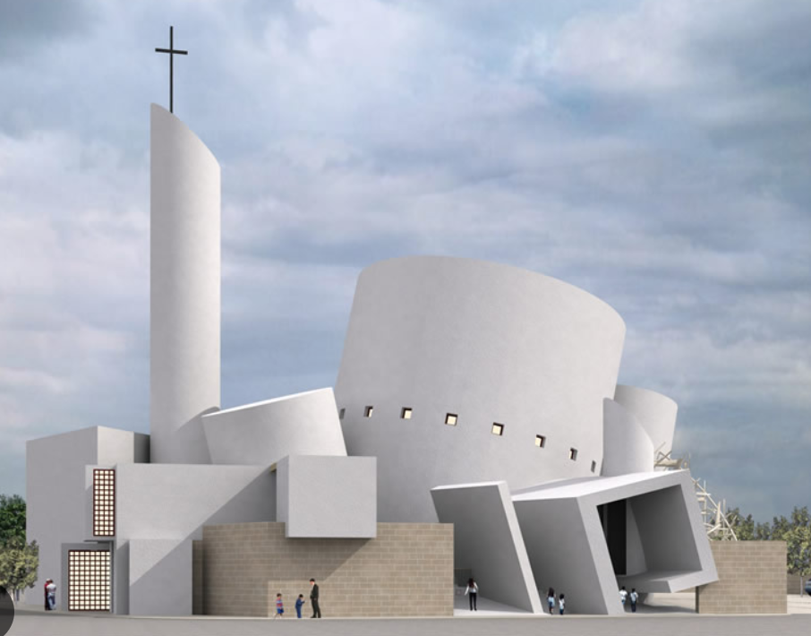
Keskeisiä nimiä
Robert Venturi: korosti, että arkkitehtuuri voi olla “sekavaa ja ristiriitaista”.
Michael Graves: tunnettu värikkäistä ja koristeellisista rakennuksista.
Charles Moore ja Aldo Rossi toivat historiallisen symboliikan keskiöön.
R.Venturi
Esimerkkejä
Piazza d’Italia (Charles Moore, New Orleans). https://en.wikipedia.org/wiki/Piazza_d%27Italia_(New_Orleans)
Portland Building (Michael Graves, USA).https://en.wikipedia.org/wiki/Portland_Building
AT&T Building (nyk. Sony Tower, Philip Johnson, New York).https://en.wikipedia.org/wiki/333_Commerce
Yhteenveto Postmoderni arkkitehtuuri hylkäsi modernismin ankaran minimalismin ja toi tilalle monimuotoisuuden, historiallisen viittailun ja leikkisän estetiikan. Se loi pohjan myöhemmille uusille suuntauksille, kuten dekonstruktivismille.

Slide 48
Nykyarkkitehtuuri (2000-luvulta tähän päivään):
Tausta
Ei yhtä yhtenäistä tyyliä kuten keskiajalla, renessanssissa tai modernismissa.
Nykyarkkitehtuuri on monimuotoista ja globaalia – se hyödyntää uusia teknologioita, ympäristötietoisuutta ja kokeellisia muotoja.
Keskeisiä teemoja: kestävyys, innovaatio, ihmislähtöisyys ja estetiikan monimuotoisuus.
Keskeiset piirteet
Kestävä kehitys ja ekotekniikat: vihreät katot, aurinkopaneelit, energiatehokkuus, kierrätysmateriaalit.
Digitaalinen suunnittelu: tietomallinnus (BIM), 3D-tulostus ja algoritminen suunnittelu mahdollistavat uusia muotoja.
Vapaat ja orgaaniset muodot: dekonstruktivistiset ja futuristiset piirteet – rakennukset voivat näyttää veistoksilta.
Monikäyttöisyys: tiloja suunnitellaan muunneltaviksi ja joustaviksi.
Kulttuurinen monimuotoisuus: paikallinen identiteetti ja globaali estetiikka yhdistyvät.

Slide 49
Keskeisiä arkkitehteja ja toimistoja
Zaha Hadid – virtaviivaiset ja futuristiset muodot (esim. MAXXI-museo Roomassa). https://fi.wikipedia.org/wiki/Maxxi
Norman Foster – korkean teknologian ja kestävän arkkitehtuurin edelläkävijä (esim. The Gherkin, Lontoo).https://en.wikipedia.org/wiki/The_Gherkin
Bjarke Ingels (BIG) – leikkisät, ympäristöystävälliset ja ihmislähtöiset ratkaisut (esim. 8 House, Kööpenhamina).https://en.wikipedia.org/wiki/8_House
Herzog & de Meuron – materiaalikokeiluja ja ikonisia museoita (esim. Tate Modern, Lontoo).
Esimerkkejä
Burj Khalifa (Dubain pilvenpiirtäjä, maailman korkein rakennus).
The Shard (Lontoo).https://en.wikipedia.org/wiki/The_Shard
Harpa-konserttitalo (Reykjavik).
Bosco Verticale (Milanon "pystymetsä" – viherkerrostalot). https://en.wikipedia.org/wiki/Bosco_Verticale
Yhteenveto Nykyarkkitehtuuria yhdistää monimuotoisuus ja innovaatio: se on samanaikaisesti teknologista, ekologista, taiteellista ja paikallista. Tyyli ei ole yksi, vaan arkkitehtuurin kenttä on avoin ja jatkuvasti muuttuva.

Slide 50
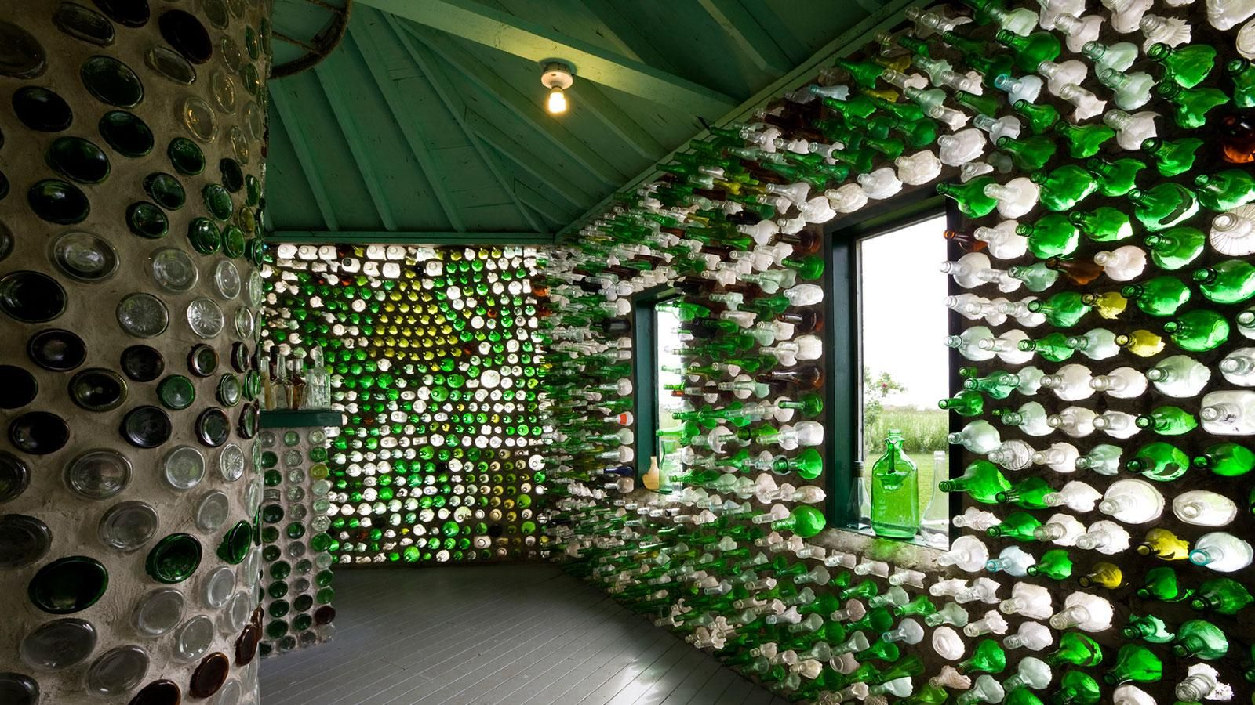

Slide 51
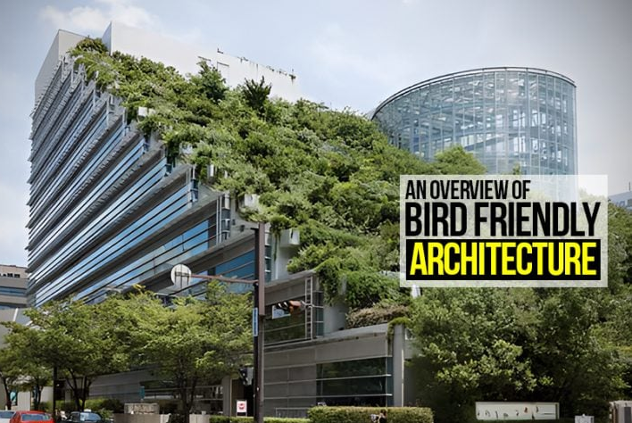
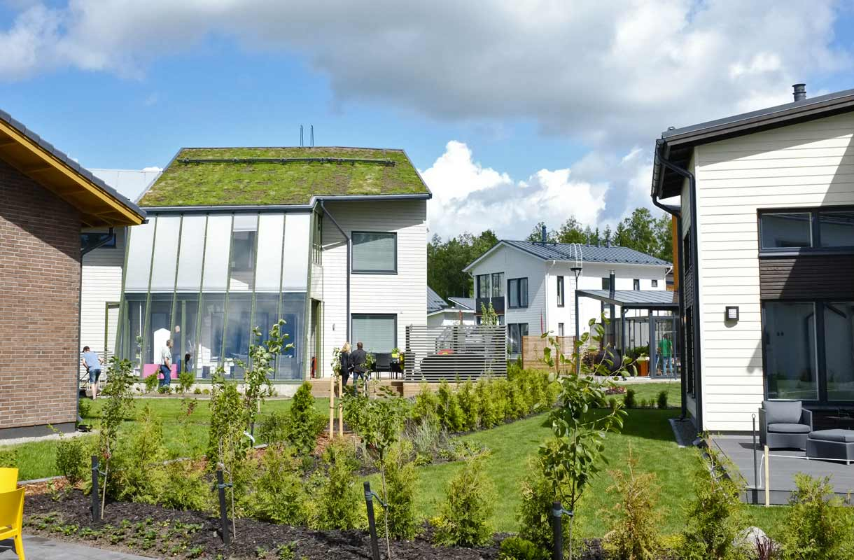
4. Ekologinen ja yhteiskunnallinen arkkitehtuuri
Miten arkkitehtuuri vastaa nykyajan haasteisiin: kestävyys, yhteisöllisyys, ilmastonmuutos?
Etsi esimerkkejä vihreästä arkkitehtuurista ja yhteisöllisistä tiloista.
vasemmalla:Vantaan asuntoessujen viherkatto

Slide 52
5. Arkkitehtuuri inspiraationa kuvataiteessa
Miten taiteilijat ovat kuvanneet rakennuksia? – Esim. Giorgio de Chirico, Piranesi, Cubistit, Futuristit, nykytaiteilijat kuten Do Ho Suh tai Julie Mehretu
Arkkitehtuurin muotokieli osana maalausta, grafiikkaa, valokuvaa tai tilataidetta.
Tehtäväehdotuksia, valitse yksi:
Tee rakennuspiirros unelmien rakennuksesta (käyttäen perinteistä perspektiiviä tai vapaita muotoja).
Tai muotoile muovilumassasta
Suunnittele jonkin aikakauden rakennus ja piirrä TAI yhdistä lehtileikkeistä tai valokuvista eri aikakausien rakennuselementtejä.
Yhteisteos: suunnitelkaa yhdessä tulevaisuuden koulu

Slide 53
6. Oman ympäristön tarkastelu
Katsotaan koulurakennusta tai lähialuetta arkkitehtuurin silmin: – Mitä tyylisuuntia tai rakennustekniikoita havaitaan? – Mikä tila toimii / mikä ei?
Kuvataideharjoitus:
Dokumentoidaan oma asuinalue: piirros, valokuva, kartta tai pienoismalli.

